Slide 1

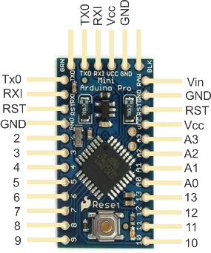
DISEÑO E IMPLEMENTACION DE UN ANALIZADOR
DE ESPECTRO

Slide 2
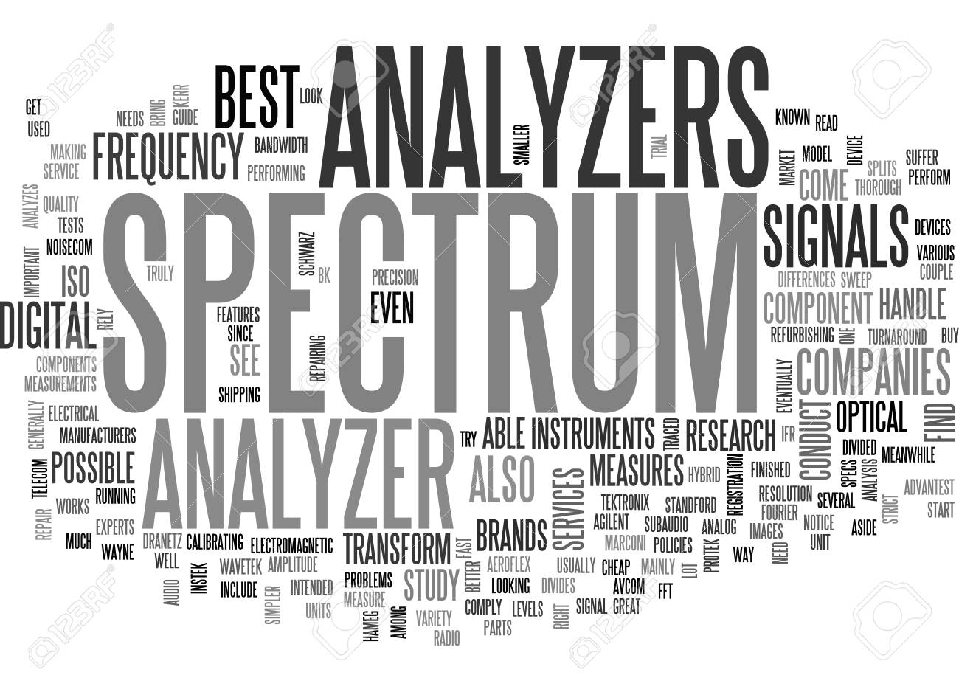


DISEÑO E IMPLEMENTACION DE UN ANALIZADOR DE ESPECTRO
Evaluador:
DESARROLLADORES:
Ing. Angelo Joseph Soto Vergel
Miguel Ángel Califa Urquiza – 1160950
Carlos Mauricio Pallares – 1160941
María Inés Mejia- 1160373
Miguel Galezo – 1160
Duvan Varela - 1160

Slide 3
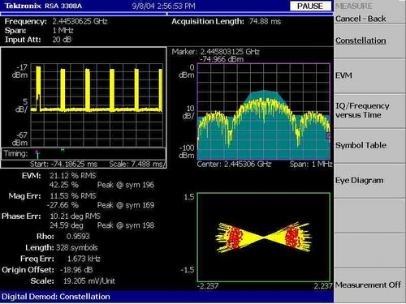
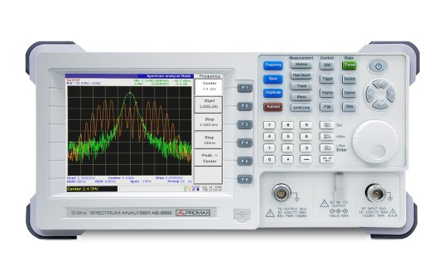
DEFINICION
Un Analizador de espectros es un instrumento de medición utilizado con regularidad por los laboratorios para realizar diversos análisis espectrales, los cuales ayudan a descubrir problemas que por lo general un osciloscopio no seria capaz de detectar.
Figura 1. Analizador de espectro con análisis empleando una computadora.
Fuente: http://www.finaltest.com.mx/v/vspfiles/photos/RSA3303B-4.jpg
La principal característica de un analizador de espectros es que este permite analizar señales de cualquier tipo (siempre y cuando sean eléctricas), un ejemplo de esto pueden ser las señales de radio. Lo que hace diferente a un analizador de espectros y a un osciloscopio es que el analizador permite obtener información de la señal que prácticamente no debería poder obtenerse en el dominio del tiempo.
Figura 2. Analizador de espectro comercial
Fuente: https://i1.wp.com/ingenieriaelectronica.org/wp-content/uploads/Analizador-de-espectros.jpg

Slide 4
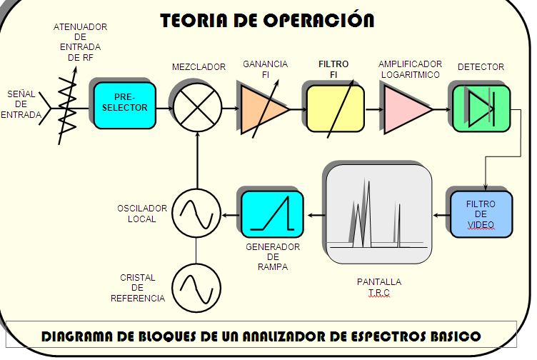
PROPUESTA
Diseñar e implementar un analizador de espectro de bajo costo.
Figura 3. Diagrama de bloques del interior de un analizador de espectro.
Fuente: http://docplayer.es/docs-images/28/12636726/images/4-0.png

Slide 5

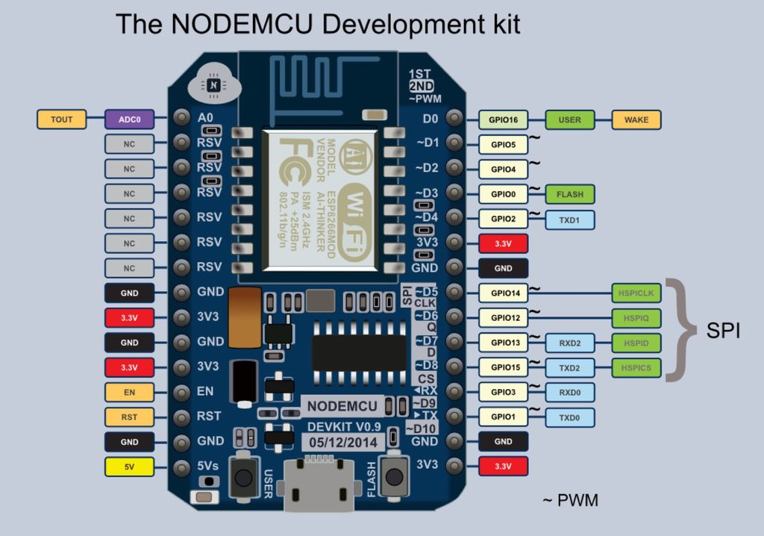
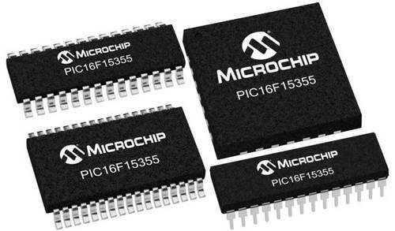
MARCO TEORICO
1. SISTEMAS EMEBEBIDOS DISPONIBLES EN EL MERCADO COLOMBIANO.
1. Tarjetas Arduino
(desde nano hasta Arduino Mega).
Fuente: http://www.creatixdigital.com/wp-content/uploads/2015/02/installazionearduino.jpg
2. Tarjetas NODEMCU.
Fuente: https://cdn.instructables.com/F3D/0IB0/IIXJKS90/F3D0IB0IIXJKS90.LARGE.jpg
3. Microcontroladores
Fuente: https://5.imimg.com/data5/KB/VC/MY-40187548/microchip-micro-controller-ics-original-parts-500x500.jpg
Tiendas consultadas: Vistronica (Nacional) - Mactronica (Nacional) - Electronica Gomez Rueda (Local)

Slide 6
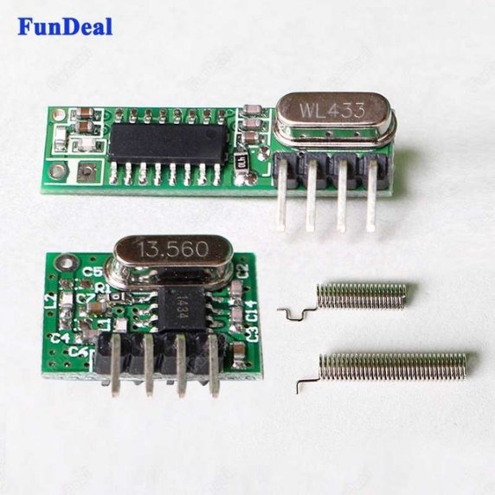
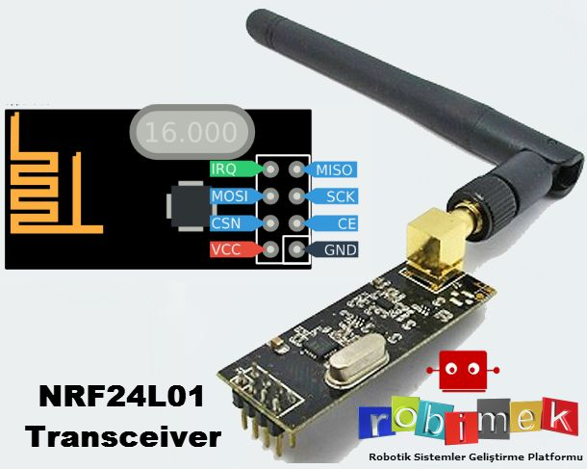
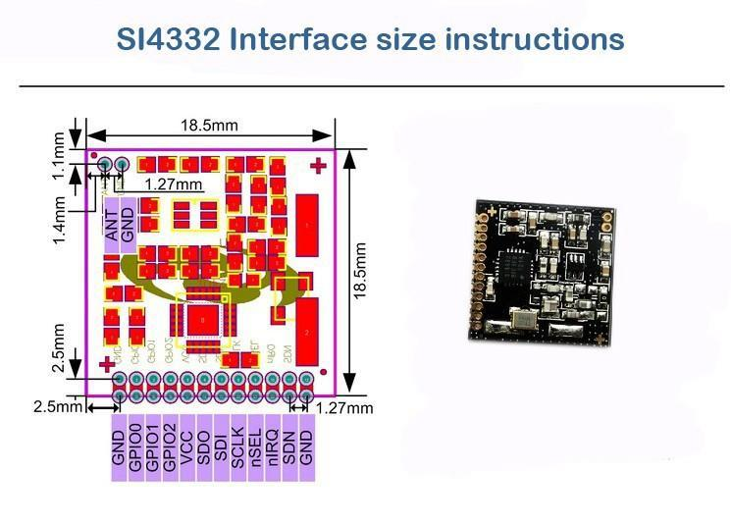
MARCO TEORICO
1. RECEPTORES DE SEÑAL COMPATIBLES CON ARDUINO.
1. Tarjetas RF 433 MHz.
Fuente: https://statics3.seeedstudio.com/seeed/file/2017-06/bazaar491598_qq20170625132724.png
2. Tarjetas NRF-24L01.
Fuente: https://cdn.instructables.com/F5L/QBIL/IEY3GQ46/F5LQBILIEY3GQ46.LARGE.jpg
3. Tarjeta RF Si-4432
Fuente: https://i1.wp.com/electronilab.co/wp-content/uploads/2016/04/M%C3%B3dulo-Transceptor-RF-Si4432-433Mhz-4.jpg?ssl=1

Slide 8

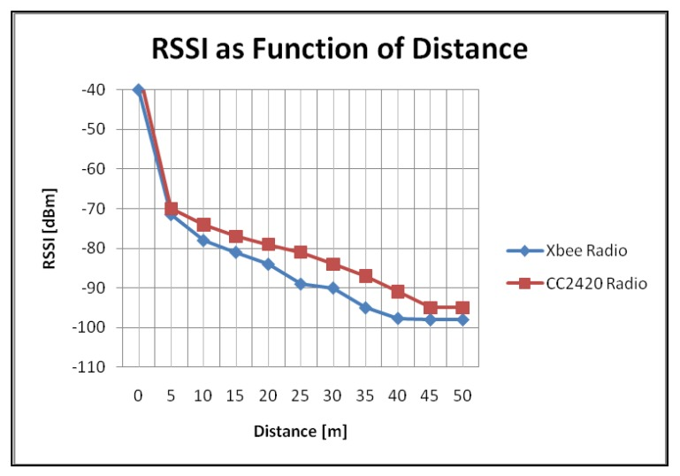
MARCO TEORICO
El analizador de espectro es un dispositivo que consta de
un sensor de radiofrecuencia y un modulo de procesamiento
el cual se encarga de calcular la potencia de la onda incidente.
Fuente. https://www.researchgate.net/figure/RSSI-as-function-of-distance_fig6_230833800

Slide 29

PREGUNTAS

Slide 30



